Slide 1
세탁기 자리 확인 서비스
2019년 12월 02일
스마트시스템소프트웨어학과 최인준
스마트시스템소프트웨어학과 박재현
스마트시스템소프트웨어학과 박광태

Slide 2
목 차
과제 개요
시스템 요청 사항
3. 구현할 시스템 Image
4. 시스템 설계
5. 향후 추진 일정
6. 고려 사항
7. 기대 효과

Slide 3
1. 과제 개요
정 의
Matrix LED를 이용하여 세탁기의 LED를 가상으로 구현한다.
라즈베리파이의 카메라를 이용하여 LED 내 표현되는 문자를 pytesseract 파이썬 라이브러리를 이용하여 텍스트 형태로 읽는다.
위에서 읽은 텍스트를 외부 데이터베이스에 저장하고 저장된 데이터를 통해 임의로 정의한 장치 상태 변수 중 하나로 외부에서 시각적으로 볼 수 있도록 한다.
목 적
세탁기나 건조기 등에 있는 LED 화면 내 문자를 해석하여 해당 장치가 어떤 상태에 놓여있는 지 실시간으로 외부에서 확인할 수 있도록 하는 서비스를 제공한다.

Slide 4
2. 시스템 요청 사항 (1)
항목 | 요청 사항
라즈베리파이 | Pi Camera – Python 간 연동
 | OpenCV 및 pytesseract를 이용하여 이미지 분석 환경 구성
 | 공유기 환경에서 라즈베리파이와 MySQL 서버 간 연결
범위의 규정
OpenCV
공유기 환경
OpenCV와 pytesseract 프로그래밍을 통해 정확한 문자 인식.
Pi Camera의 이미지 인식 및 저장.
공유기 환경에서 서버-클라이언트(노트북-라즈베리파이) 간 연결.
이미지 변환을 수행하는 모듈. python 내에서 cv2 라이브러리로 존재하며 크기 변환, blur 필터, 음영 반전 등을 수행하여 질 높은 텍스트 인식을 수행하도록 도와준다.
향후 클라우드 서비스로 확장하기 위해 먼저 라즈베리파이와 서버 역할을 하는 노트북이 중앙 네트워크 역할을 하는 공유기에 접속하여 통신을 수행한다.
- 블러(blur) : 흐릿하고 어스름한 상태를 뜻하는 단어로 빠르게 움직이는 물체나 스포츠 선수의 동작 등을 사진으로 찍었을 때 피사체의 경계가 뒷배경과 섞여 흐릿하게 번져보이는 현상

Slide 5




2. 시스템 요청 사항 (2)
항목 | 요청 사항
인터페이스 제작 | Pi Camera로 이미지 캡쳐, pytesseract를 통한 텍스트 인식, matrix led module 제어, MySQL CRUD 기능을 모두 포괄하는 인터페이스 제작
시각화 도구 | Python Tkinter 라이브러리를 이용하여 세탁기 상태를 시각적으로 표현
Pi Camera
CRUD
pytesseract
MySQL Server
- CRUD : 대부분의 컴퓨터 소프트웨어가 가지는 기본적인 데이터 처리 기능인 Create(생성), Read(읽기), Update(갱신), Delete(삭제)를 묶어서 일컫는 말이다.
Matrix LED module

Slide 6
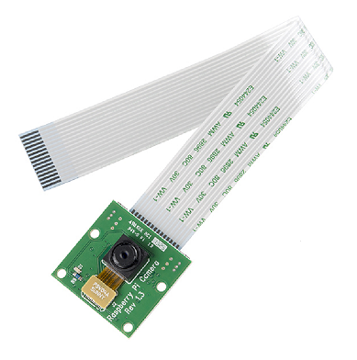
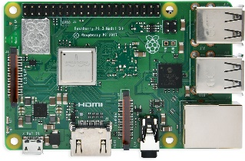
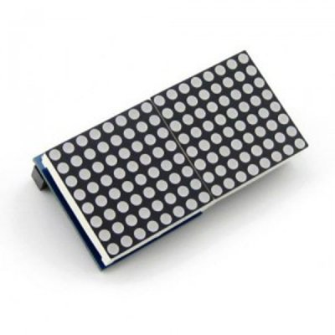

3. 구현할 시스템 Image
(1) Hardware
(2) Software
sql.py
원격 CRUD 수행
matrix.py
가상 LED 장치
카메라 모듈
Raspberry Pi
Camera Rev 1.3
마이크로컨트롤러
Raspberry Pi
3 B+ model
ocr.py
이미지 내
텍스트 인식
camera.py
촬영 및 캡쳐
odr.py
데이터 분석 및
장치 상태 정의
*.sql
스키마 정의 및
DB 관리
장치
Raspberry Pi
LED Matrix 8*8*2
클라우드 서버
노트북

Slide 7
4. 시스템 설계 - 주요 기능
항목 | 주요 기능
하드웨어 | Raspberry Pi Camera Rev 1.3 | LED에 나오는 불빛을 읽는 장치
 | Raspberry Pi LED Matrix 8*8*2 | 세탁기 LED 가상 구현, 남은 시간을 분단위로 보여주거나 통신 상태 등을 보여줌
 | Raspberry Pi 3 B+ model | 마이크로프로세서와 입 · 출력 모듈을 하나의 칩으로 만들어져 위 모듈들을 연결하여 파이썬을 이용해 정해진 기능을 수행.
 | 노트북 | 라즈베리파이 원격 접속 및 MySQL 서버 주체

Slide 8
4. 시스템 설계 - 주요 기능
항목 | 주요 기능
소프트웨어 플랫폼 | MySQL | 데이터를 저장할 테이블을 만들고 파이썬 프로그램으로부터 데이터를 주고받음
 | Python | 카메라 모듈을 이용해 불빛을 읽고 불빛의 값을 상태값으로 바꾸어 서버에 지속적으로 업데이트해줌
구현 프로그램 | sql.py | 원격 서버 접속 및 CRUD 인터페이스 제공
 | matrix.py | Matrix LED를 직접 제어하는 인터페이스 제공
 | ocr.py | 다양한 이미지 필터링을 제공하고 이미지 내 텍스트를 인식
 | camera.py | Pi 카메라를 통해 이미지 촬영을 할 수 있는 인터페이스 제공
 | odr.py | 데이터베이스 내 데이터를 분석하고 세탁기 상태를 적절히 업데이트하는 프로그램

Slide 9
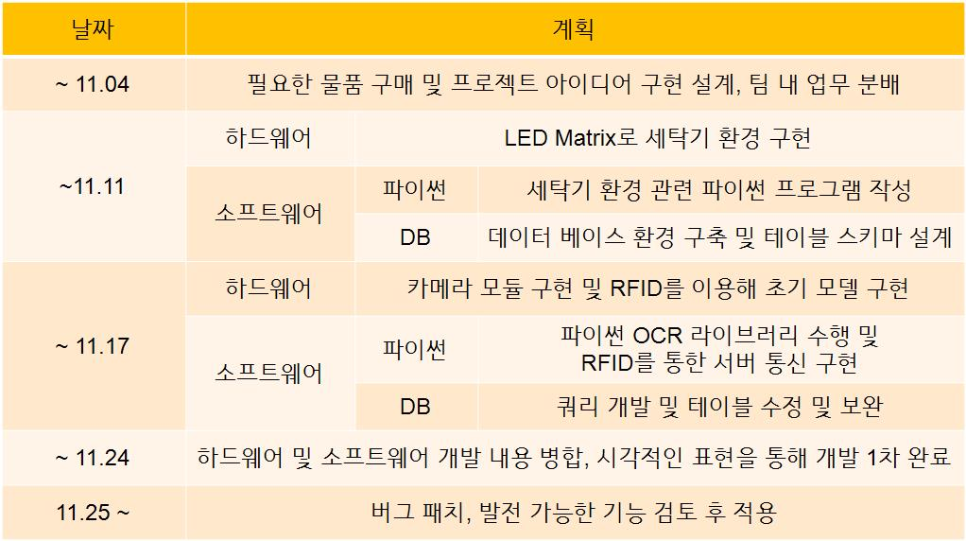
5. 진행된 일정

Slide 10
6. 고려사항
문제 상황 | 대안
빛 공해로 인한 부정확한 이미지 인식 문제 | 암막 박스 보완 및 OpenCV의 필터 변경
진동 및 구조물 파손에 따른 부정확한 이미지 캡쳐 문제 | 구조물 보완 및 안정성을 부여하여 이미지 재캡쳐
서버와 클라이언트 간 통신 실패 | 네트워크 연결 재시도 및 다른 공유기 환경 사용

Slide 11
7. 기대 효과
시간과 비용
학생들이 빈 세탁기가 있는 지 확인할 시간과 비용을 감소하게 해줍니다.
불만 및 분쟁
세탁기 이용 관련 불만 및 분쟁을 줄입니다.
쉬운 구현
적은 예산 (카메라, 라즈베리파이가 주요 장치)으로도 다양한 장소에 빠르고 쉽게 구현할 수 있습니다.
다양한 응용
세탁기 뿐만 아니라, 건조기와 전자 사물함 등 텍스트 인식이 가능한 모든 장치에 대해 해당 서비스를 적용할 수 있습니다.

